Slide 2
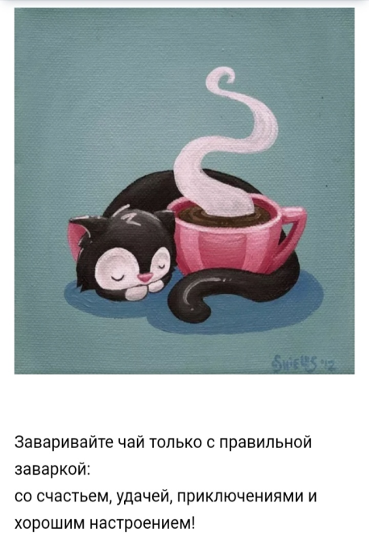
Встреча родительского клуба №3 ЗА ЧАШКОЙ ЧАЯ… 15.01.2024
Тёплый разговор о нашей большой семье

Slide 3
Давайте постараемся понять друг друга, правильно определить наиболее волнующие вопросы.
«Шапка вопросов»
Сейчас мы вам предлагаем написать, что вы ждёте от этой встречи? Чего хотите получить?

Slide 4
Позади новогодние праздники… Так хочется продлить эти праздничные дни. Эту сказку… Новый год – время перемен…
Сегодня мы решили отступить от традиционной формы наших встреч. И проведём его по-домашнему, по-семейному. Ведь у школы и семьи одни проблемы, одни задачи, одни дети!

Slide 5
Наша встреча посвящена СЕМЬЕ, семейным традициям и значению ИГРЫ в жизни !
Семья -это счастье, любовь и удача,
Семья - это летом поездки на дачу.
Семья - это праздник, семейные даты,
Подарки, покупки, приятные траты.
Рождение детей, первый шаг, первый лепет,
Мечты о хорошем, волнение и трепет.
Семья -это труд, друг о друге забота,
Семья - это много домашней работы.
Семья -это важно!
Семья - это сложно!
Но счастливо жить одному невозможно!
Всегда будьте вместе, любовь берегите,
Обиды и ссоры подальше гоните,
Хотим, чтоб про вас говорили друзья:
Какая хорошая эта семья!

Slide 6
У человека одна Родина, где бы он ни находился. И семья у человека - тоже одна, какая бы большая она ни была. И где бы ни приходилось бы быть человеку - возвращаясь в свой дом, его всегда встретит тепло и уют своей семьи.
Давайте вспомним самые душевные пословицы и поговорки о семье.
В семье разлад, так и дому …
В семье согласно, так идет дело …
В семью, где лад, счастье дорогу …
В хорошей семье хорошие дети …
Везде хорошо, но дома …
Вся семья вместе, так и душа …
В гостях хорошо, а дома …
Отца с матерью почитать – …
За общим столом …

Slide 7
Семейные традиции это нормы, обычаи, стиль поведения и мировоззрение, передающиеся в семье от старших к младшим продолжателям по наследству.
Даже скромные еженедельные ритуалы, которые заведены в том или ином союзе, можно считать традицией. Например, уборка по субботам, совместный завтрак в воскресенье утром или просмотр вместе с детьми мультфильмов по пятницам.
Более того, привычка желать друг другу доброго утра, целоваться при встрече или прощании, звонок о том, что ты благополучно добрался до места назначения - это тоже традиция.

Slide 9
Мы создаём и свои классные, школьные традиции
ВПЕРЕДИ У НАС…

Slide 10
2 СМЕНА
 | Понедельник | Вторник | Среда | Четверг | Пятница
13.00 – 14.00 |  | Выполнение домашнего задания | Выполнение домашнего задания | Выполнение домашнего задания | Выполнение домашнего задания
 | Подвижные игры (13.40-14.20)
 |  |  |  | Кикбоксинг (13:30-14:10)
14.00 – 15.00 | Выполнение домашнего задания | Выполнение домашнего задания | Выполнение домашнего задания | Полдник (14.50-15.10) | Выполнение домашнего задания
15.00 – 16.00 | Бассейн (15.00-15.45) | Спортивные танцы (15.00-15.45) | Хор (15.30-16.00) | Шахматы (15:15-16:00) | Разговоры о важном (15.00-15.30)
16.00 – 16.15 | Полдник | Полдник | Юный исследователь |  | Полдник
16.15-17.00 |  | Финансовая грамотность
17.00 – 18.00

Slide 11
ПРО УЧЁБУ… Нормы чтения 1 класс
Чтение осознанное, правильное, целыми словами, с логическими паузами, ударениями и интонацией..
Слова сложной слоговой структуры допустимо читать по слогам.

Slide 12
Внеклассное чтение
К.И. Чуковский
« Доктор Айболит»
Г.Х. Андерсен
« Снежная Королева»
«Дюймовочка», «Гадкий утёнок». «Стойкий оловянный
солдатик»
А. Н. Толстой «Золотой
ключик или приключения Буратино»
П.Ершов «Конек-горбунок»

Slide 13
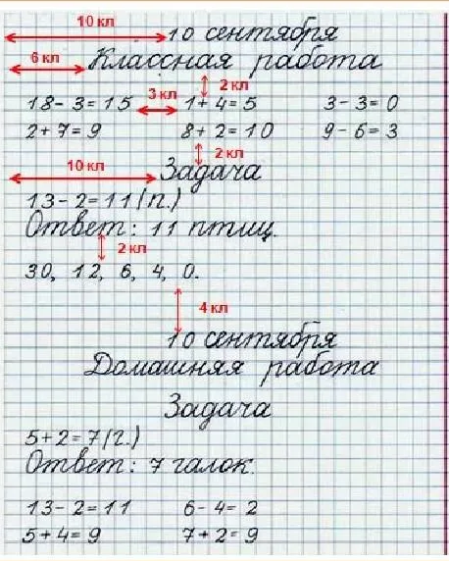

Slide 14
Классификация трудностей при обучению письму
Трудности | Причины затруднений | Приёмы и методы их устранений
Плохая каллиграфия | 1) нарушение гигиенических требований (положение ручки, руки, тетради) 2) леворукость 3) плохо развиты мелкие мышцы руки 4) нарушены пространственные представления и чувство ритма | 1 при выполнении письменных заданий следить за посадкой 2) для развития моторики кисти применять пальчиковую гимнастику 3) штриховка 4) раскрашивание, рисование, лепка, конструирование 5) упражнения на развитие пространственной ориентации и глазомера – графические диктанты
Пропуск, замена букв при письме, смешение букв сходных по начертанию | 1) слабое речевое развитие 2) недостатки произношения и звуко-буквенного анализа 3) неправильная артикуляция звуков | 1) консультация логопеда 2) списывание с одновременным проговариванием вслух, позднее шёпотом, обязательно выделяя гласные 3) при нарушении артикуляции – чёткое и ясное проговаривание, использование чистоговорок 4) развивать навыки самоконтроля
Медленный темп письма | 1) медлительны по природе, такой тип нервной системы 2) неготовность к школе | 1) не торопить, не подгонять таких детей 2) см. в пункте 1

Slide 15
Портфолио
Раздел «Общая информация» (информация о владельце).
- фото;
- информация, помогающая ребёнку проанализировать свой характер, способности, узнать способы саморазвития, самосовершенствования, самопознания;
- краткое резюме (с акцентом на интеллектуальную, творческую, общественную и социально полезную деятельность, участие в работе органов ученического самоуправления, детских и молодежных общественных объединениях);
- список конкурсных мероприятий интеллектуальной и творческой направленности;
- список кружков, обществ, клубов, секций, учреждений дополнительного образования, которые посещает лицеист;
- сведения об общественной работе в лицее.

Slide 16
Лучшее портфолио
Конкурс «Лучшее портфолио обучающегося» (бумажного и /или электронного) призван предоставить каждому лицеисту возможность раскрыть свои таланты, развить и укрепить социальные контакты, дополнить традиционные контрольно-оценочные средства, учесть результаты, достигнутые в разнообразных видах деятельности.
«Портфолио» (бумажный и /или электронный вид) обучающихся - это документ, в котором отражаются, накапливаются и оцениваются индивидуальные образовательные достижения обучающихся за период обучения с 1 по 11 класс и приводится оценка компетентностного уровня лицеистов.

Slide 17
Международная научно-практическая конференция "От школьного проекта — к профессиональной карьере"

Slide 18
Сроки проведения Конкурса
1. Конкурс проводится с 17 января по 29 марта 2024 года в три тура.
2. I тур Конкурса проводится с 17 по 31 января 2024 года –
регистрация заявок и материалов от участников Конкурса.
3. II тур Конкурса проводится с 1 февраля по 17 марта 2024 года –
изучение и оценка жюри конкурсных материалов участников.
С 12 марта по 14 марта 2024 года участники, направившие заявки и работы, знакомятся
с результатами отбора на официальном сайте Института: http://soiro.ru.
4. III тур Конкурса проводится с 20 марта по 27 марта 2024 года –
защита работ участниками Конкурса.

Slide 20
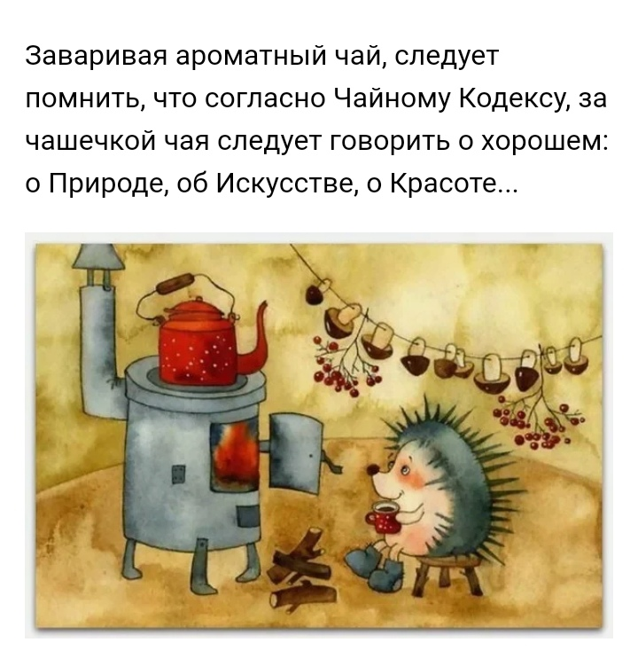

Slide 22
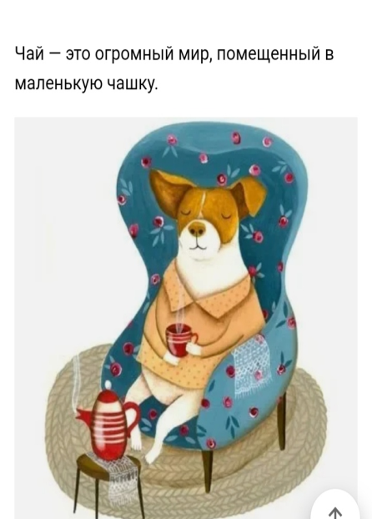
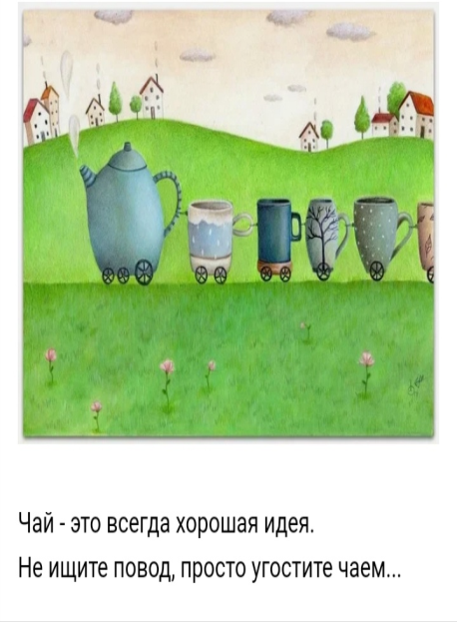

Slide 23
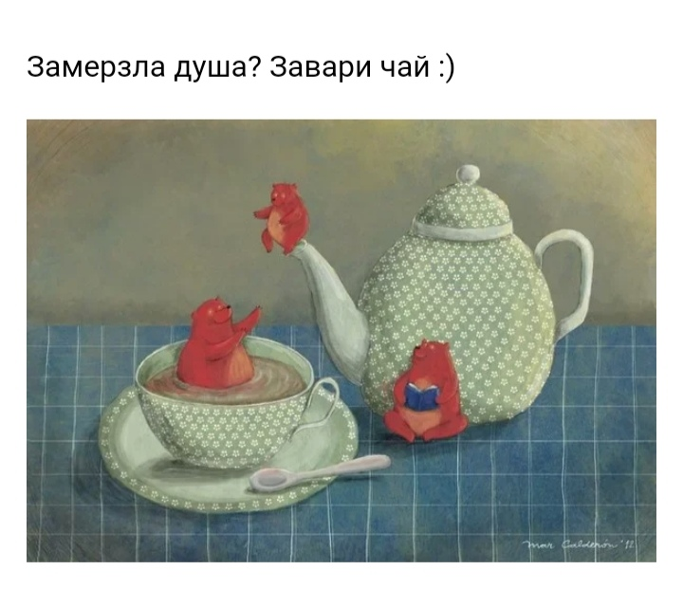
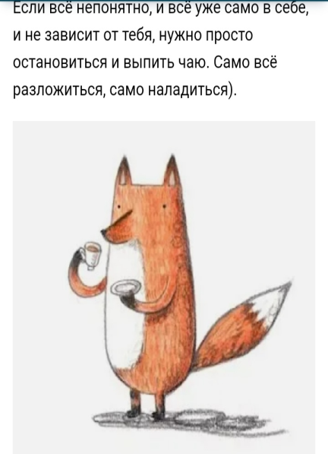

Slide 24
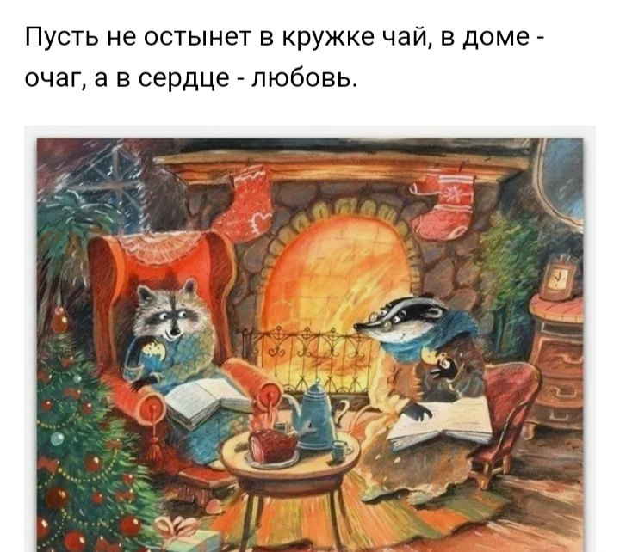

Slide 26
Мы не потому перестаем играть, что постарели, — мы стареем, потому что перестаем играть. (Б.Шоу)

Slide 27
«Все мы родом из детства» Антуан де Сент-Экзюпери
Исследования ученых показали, что игры делают нас более счастливыми, умными и креативными.
Во время игры совершенствуются развивается способность планировать будущее, отличать существенное от неважного, осознавать и организовывать свои чувства и мысли. Кроме того, развиваются участки мозга, отвечающие за чувство музыкального ритма, обработку речи, внимание и многое другое. Таким образом, игра физически меняет наш мозг!

Slide 28
Игра необходима для успешной работы
Чувство печали, перегрузки на работе, стресс… Трудно поверить, однако все это может быть связано с отсутствием игры. Нельзя относиться к работе слишком серьезно — это путь к унынию и провалу. Но потеря радости от работы не грозит тем, кто воспринимает рабочий процесс как игру.
Самые счастливые и успешные люди — те, кто по-настоящему увлечен своей работой, как ребенок игрой. Лучшие инженеры, ученые и повара в детстве любили собирать конструкторы, изучать окружающий мир и экспериментировать на кухне. Став взрослыми, они просто продолжают играть!

